Slide 1
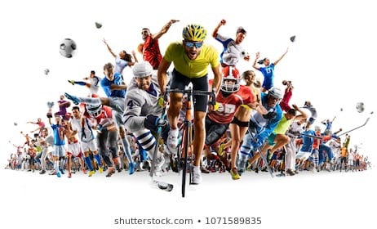
Po co nam sport?

Slide 2

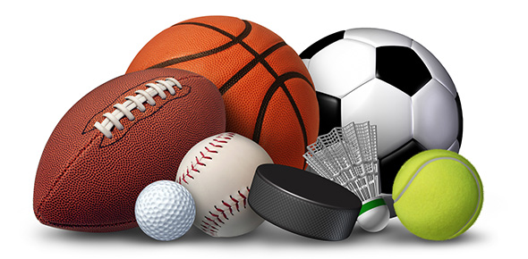
Powszechnie przyjęło się powiedzenie, że sport to zdrowie. Jednak podejmowanie wszelkiego rodzaju aktywności fizycznej daje nam o wiele więcej korzyści. Sport wpływa nie tylko na poprawę naszego zdrowia i kondycji, ale też pozytywnie oddziałuje na nasz nastrój.

Slide 3
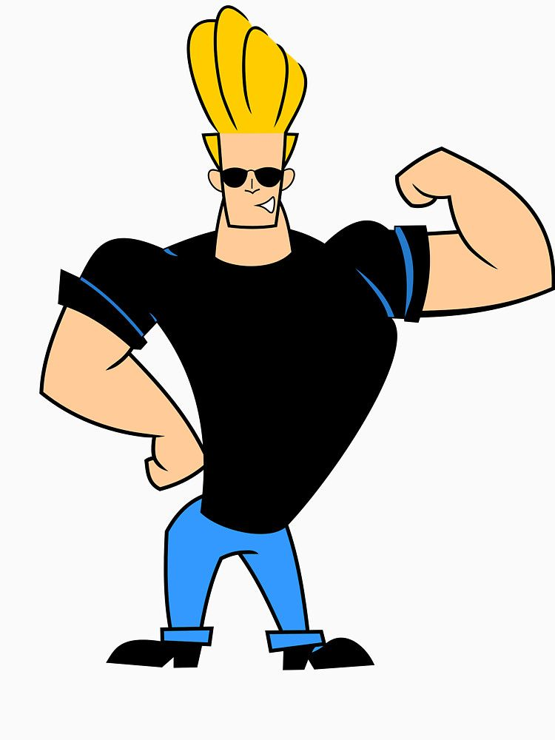
Aktywność fizyczna:
powoduje obniżenie poziomu cukru we krwi,
reguluje przemianę materii,
obniża ryzyko powstawania zaburzeń sercowo-naczyniowych,
obniża ciśnienie krwi,
zapobiega osteoporozie,
wzmacnia system immunologiczny.

Slide 4
A także :
Ćwicząc regularnie dbasz o swoje ciało, zgrabną sylwetkę, a co za tym idzie – dobre samopoczucie. Jeżeli będziesz regularnie ćwiczyć, twoje ciało stanie się bardziej kształtne i atrakcyjne – na pewno zyska na tym twoja pewność siebie. Wysiłek fizyczny pozwala też rozładować negatywne emocje, z którymi coraz częściej nie potrafimy sobie radzić.

Slide 5
Wystarczy już 30 minut ćwiczeń. I regularność. Badania pokazują, że regularne uprawianie sportu z umiarkowaną lub dużą intensywnością wpływa na poprawę funkcjonowania poznawczego, chroni też przed pogarszaniem się pamięci i spowalnia procesy demencyjne u osób starszych.

Slide 6
A co z najmłodszymi? Jak aktywność fizyczna wpływa na osiągi w nauce? W przypadku dzieci, zwiększenie ilości czasu przeznaczonego na aktywność fizyczną nie wpływa negatywnie na wielkość osiągnięć w nauce.
Badanie pokazują zależność wprost odwrotną. A więc u uczniów, u których zwiększono ilość godzin poświęcanych na sport w szkole, statystycznie zanotowano podwyższenie średniej ocen otrzymywanych na egzaminach państwowych.

Slide 7
Stop zwolnieniom WF-u
We wrześniu Ministerstwo Sportu i Turystyki uruchomiło kampanię społeczną Stop zwolnieniom z WF-u. Kampania ma na celu zwrócenie uwagi opinii publicznej, a zwłaszcza rodziców na problem nagminnego zwalniania dzieci i młodzieży z zajęć wychowania fizyczneg.,

Slide 8
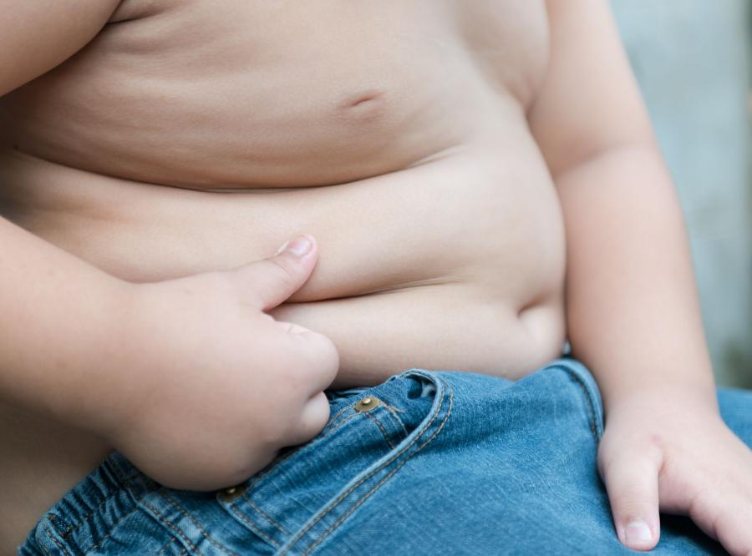

Slide 9
Pani Minister przedstawiła w trakcie kampanii prasowej dane, dzięki którym możemy się dowiedzieć, że polskie dzieci tyją najszybciej w Europie, ich aktywność fizyczna w ciągu ostatnich 20 lat wyraźnie spadła i dramatycznie się pogorszyła. Ponad 17% uczniów w szkołach podstawowych, ponad 24% w gimnazjach oraz prawie 38% w szkołach ponadgimnazjalnych nie uczestniczy w zajęciach wychowania fizycznego.

Slide 10
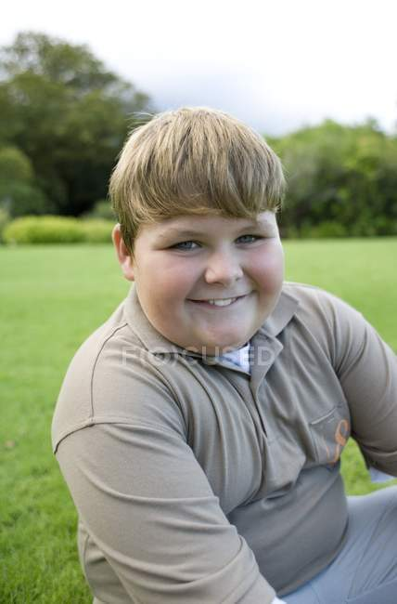


Slide 11
Leczenie sportem
Coraz więcej osób w Polsce zaczyna zdawać sobie sprawę, że sprawność fizyczna może pomóc w walce z chorobą. Chory na cukrzycę Mariusz Cebula biegał po Tatrach, gdzie w ekstremalnych warunkach pokonał ponad 70 kilometrów - Sport jest metodą leczenia cukrzycy - przyznaje.

Slide 12
Sporty ekstremalne
Sporty ekstremalne to coraz częściej balansowanie na granicy ludzkiej wytrzymałości, a nawet na granicy życia i śmierci. Ich uprawianie wymaga ponadprzeciętnych umiejętności, odwagi i działania w warunkach dużego ryzyka, często zagrożenia życia, ale także skłonności do brawury i zachowań niebezpiecznych.

Slide 13
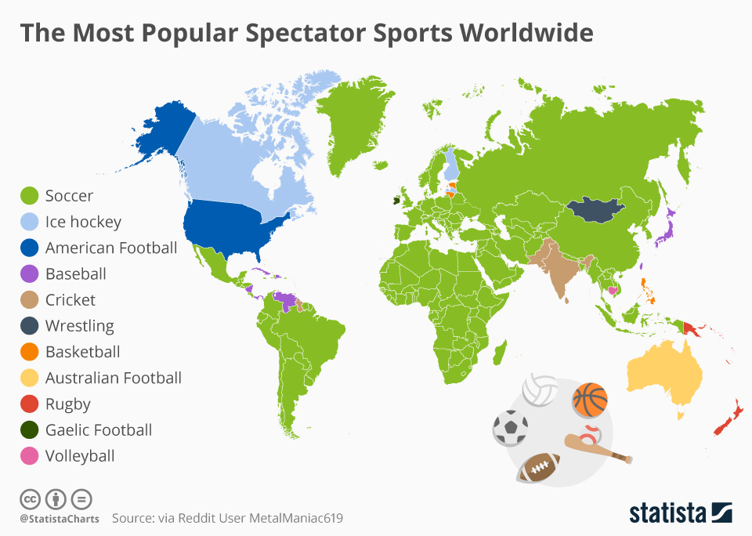
Najpopularniejsze sporty w poszczególnych krajach.

Slide 14
Najpopularniejsze sporty w Polsce
1) Piłka nożna
2) Koszykówka
3) Sporty motorowe
4) Siłownia / fitness
6) Boks
7) Tenis
8) Tenis stołowy
9) Jazda na rowerze
10) Bilard
https://planforeurope.blogspot.com/2018/04/the-most-popular-sports-in-poland.html

Slide 15
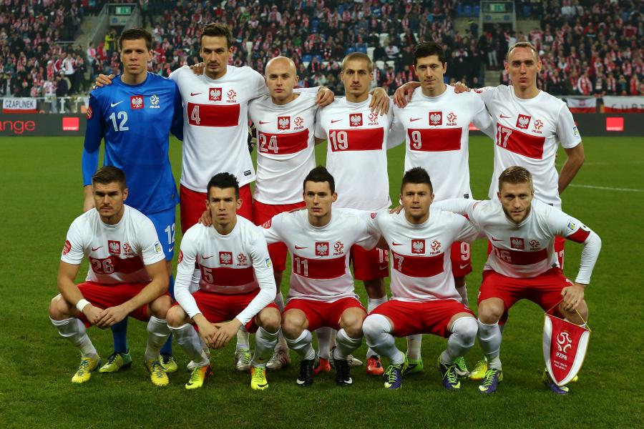
16.01.2014/ 77 miejsce Polski w Rankingu FIFA

Slide 16
Podsumowanie
Więc po co nam właściwie ten sport?
Żeby żyć.
Mimo ,że czasem nam się nie chce lub mamy słabszy dzień wykonajmy choć te minimum ćwiczeń by na starość niczego nie żałować .

Slide 17
Koniec.
Prezentację wykonał
Żegleń Piotr.

Slide 18
Bibliografia
https://poradnikprzedsiebiorcy.pl/-sport-to-zdrowie-i-nie-tylko
http://psychologiasportu.pl/sport-to-zdrowie/
https://mamadu.pl/122645,dzieci-nalezy-nosic-sie-na-rekach-najdluzej-jak-sie-da-dlaczego-wiec-wszyscy-nam-to-doradzaja
https://focusedcollection.com/160558216/stock-photo-happy-chubby-boy-sitting-grass.html
Bąk Jolanta „Fitness. Piękno, zdrowie, relaks”
Feldenkrais Moshe „Świadomość poprzez ruch”
https://fakty.tvn24.pl/ogladaj-online,60/aktywnosc-fizyczna-mimo-ciezkiej-choroby-sport-jest-metoda-leczenia,769467.html
https://www.mmarocks.pl/polskie-mma/mma-szostym-najpopularniejszym-sportem-w-polsce-wedlug-badan
https://planforeurope.blogspot.com/2018/04/the-most-popular-sports-in-poland.html

